Slide 1
Результаты и перспективы регионального конкурса «Я реализую ФГОС»
Даниленко Елена Николаевна,
доцент лаборатории по сопровождению деятельностных
практик КАУ ДПО «АИРО имени А.М. Топорова»,
учитель математики МБОУ «Хабарская СОШ №2»,
тренер-технолог деятельностных практик

Slide 2
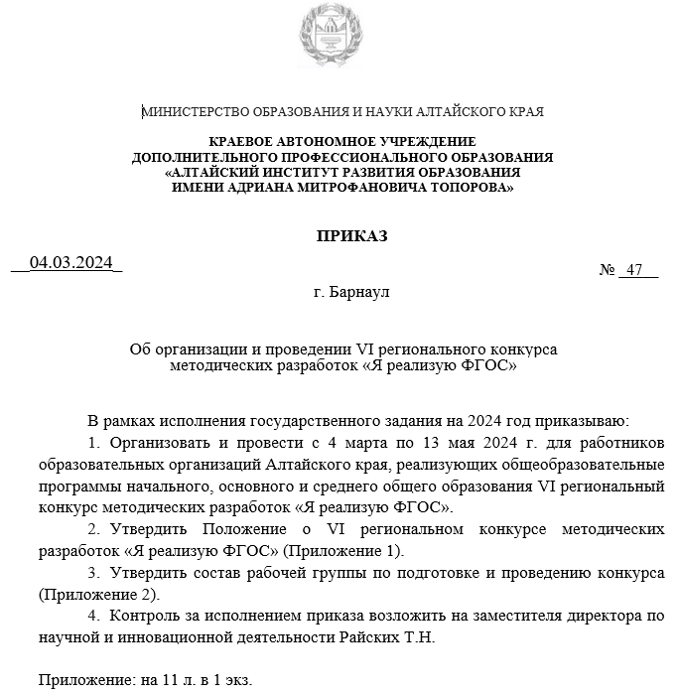
Участники:
работники образовательных организаций Алтайского края, реализующие общеобразовательные программы начального, основного и среднего общего образования
Форма участия:
заочная
Сроки проведения:
март - май
2

Slide 3
Цели и задачи конкурса:
повышение профессиональных компетенций педагогов в соответствии с требованиями обновленных ФГОС
выявление и распространение продуктивного инновационного опыта в области реализации обновленных ФГОС
формирование открытого банка методических разработок, материалов, обеспечивающих достижение новых образовательных результатов
3

Slide 4
Номинации Регионального конкурса
Средства и процедуры оценивания новых образовательных результатов, включая оценку функциональной грамотности
Видеозапись (урок, учебное занятие, образовательное событие)
Сценарий урока (учебного занятия)
Сценарий образовательного события
Сценарий методического мероприятия (семинара, мастер-класса и пр.), направленного на освоение новой педагогической компетенции
Описание опыта реализации ФГОС, ФООП на одном из уровней школьного образования
Представление опыта формирования функциональной грамотности
4

Slide 5
Порядок проведения Конкурса
Март – первая половина апреля
- электронная регистрация (веб-анкета)
- отправка конкурсных материалов в соответствии с требованиями на электронный адрес: yfgos@yandex.ru
Вторая половина апреля – первая половина мая
- проверка работ на антиплагиат
- оценивание представленных на Конкурс разработок членами экспертного жюри:
победитель - не менее 75% от максимального возможного числа баллов,
призёры - не менее 50% от максимального возможного числа баллов в номинации
15 мая
подведение итогов, анализ конкурсных материалов
Вторая половина мая
- рассылка участникам Конкурса дипломов, сертификатов
5

Slide 6
Требования к материалам Конкурса
Допустимая норма заимствования из источников информации составляет не более 40%. Для проверки уникальности текста авторам материалов рекомендуется использовать ресурс https://antiplagiat.ru
Материал по любой номинации должен содержать заявку (word, отдельный файл)
Требования к материалам конкурса по номинациям
Предмет оценивания/рассмотрения
Требования к материалам
Основные критерии оценивания
6

Slide 7
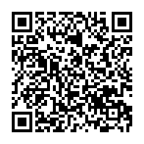
Информация о конкурсе
https://labor-d.iro22.ru/index.php/novosti/186-podvedeny-itogi-konkursa-ya-realizuyu-fgos-v-2024-godu
8

Slide 8
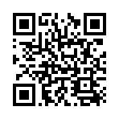
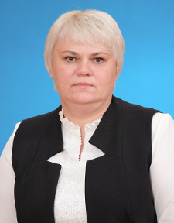
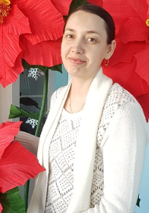
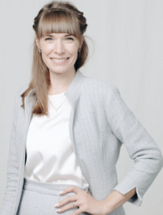
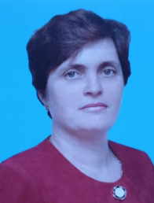
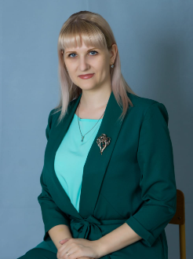
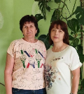
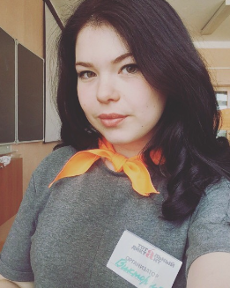
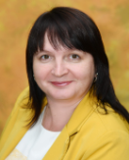
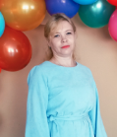
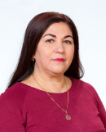
Информация о конкурсе
Песчанская Людмила Николаевна
Вдовина Наталья Сергеевна
Казанцева Любовь Сергеевна
Шараева Елена Михайловна
Мазаева
Людмила Николаевна
Попова
Елена Ильинична
Дресвянкина Алина Александровна
Юданова Виктория Вячеславовна
Холодкова Евгения Викторовна
Краснова
Антонина Александровна
Коновалова Светлана
Борисовна
https://labor-d.iro22.ru/index.php/proekty
9

Slide 9
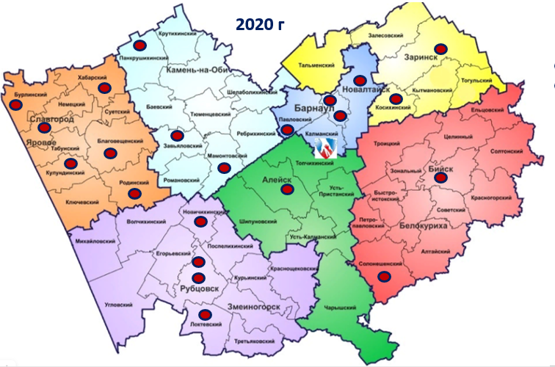
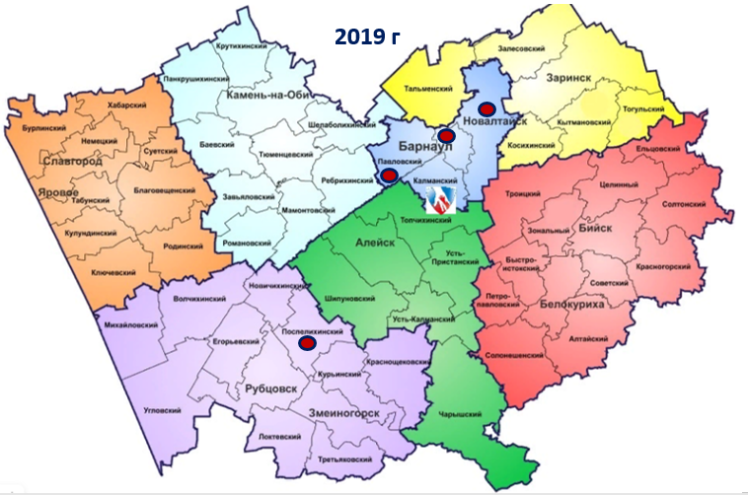
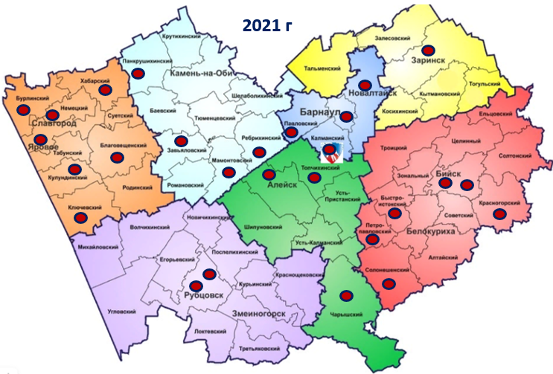
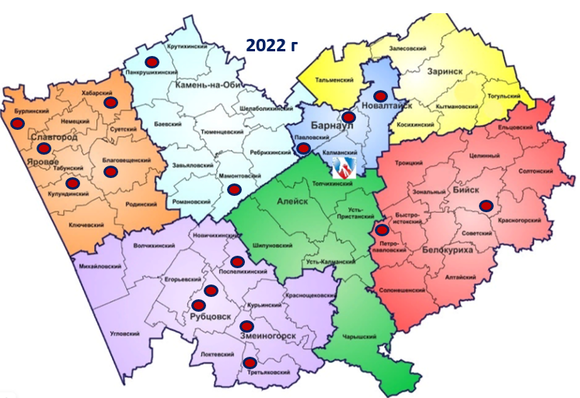
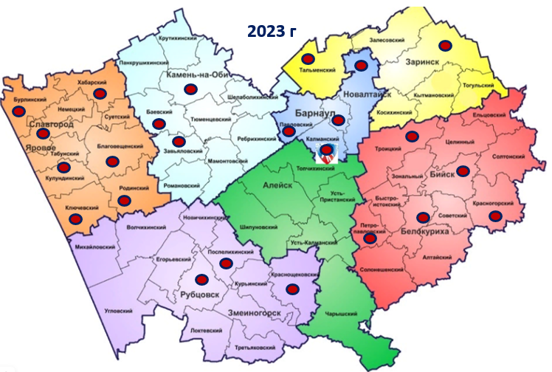
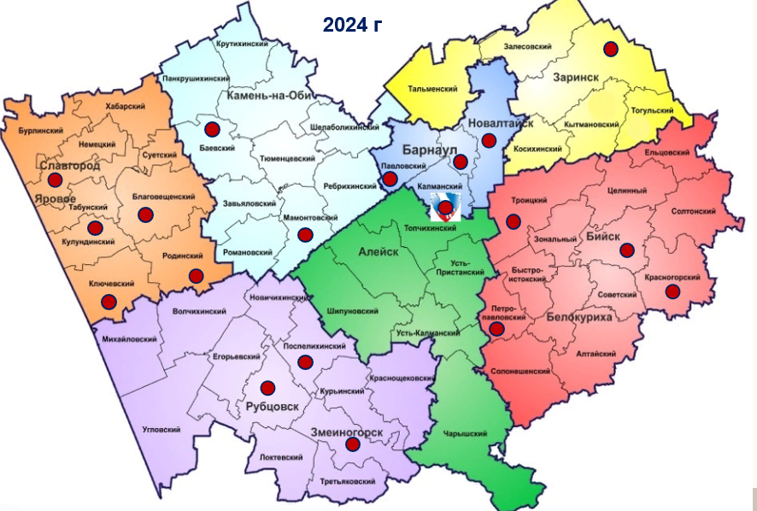
География участников Конкурса
Республика Дагестан
Иркутская область
10

Slide 10
Статистические данные Конкурса
11

Slide 11
Статистические данные Конкурса
Средства и процедуры оценивания НОР
Видеозапись урока
Сценарий урока
Сценарий ОС
Сценарий метод. мероп-я
Опыт реализации ФГОС
Опыт формирования ФГ
12

Slide 12
Статистические данные Конкурса
Доля количества работ участников конкурса «Я реализую ФГОС» в 2024 году (по номинациям, в %)
Распределение количества работ участников конкурса
«Я реализую ФГОС» в 2024 году
13

Slide 13
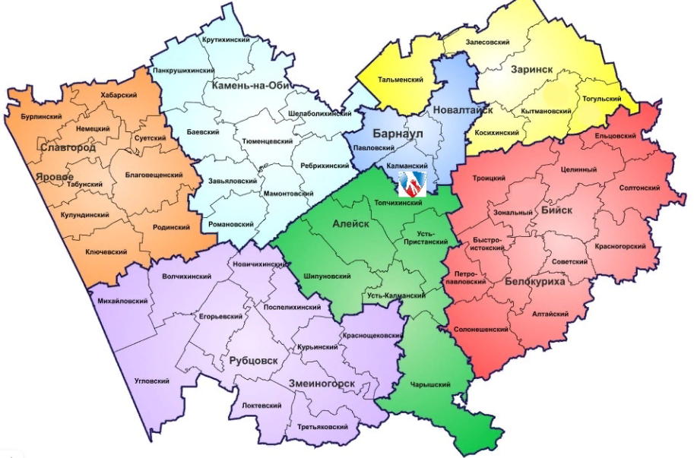
Экспертное жюри
Эксперты
Тренер-технолог ДП
Зав. лабораторией/ специалисты АИРО
Учителя,
Школа ТТ 2023
Участники конкурса прошлых лет
14
Notes:
ЭКСПЕРТЫ ИЗ КАКИХ ОКРУГОВ, ШКОЛ БЫЛИ? СКАЗАТЬ, ЧТО БЫЛИ ОПЫТНЫЕ ЛЮДИ, В Т.Ч. БЫВШИЕ КОНКУРСАНТЫ, ТТ КАЖДУЮ РАБОТУ ПРОВЕРЯЛИ 2 ЭКСПЕРТА И ЕСЛИ БОЛЕЕ 5 БАЛЛОВ РАЗНИЦА, ТО ПРИВЛЕКАЛИ 3-го ЭКСПЕРТА

Slide 14
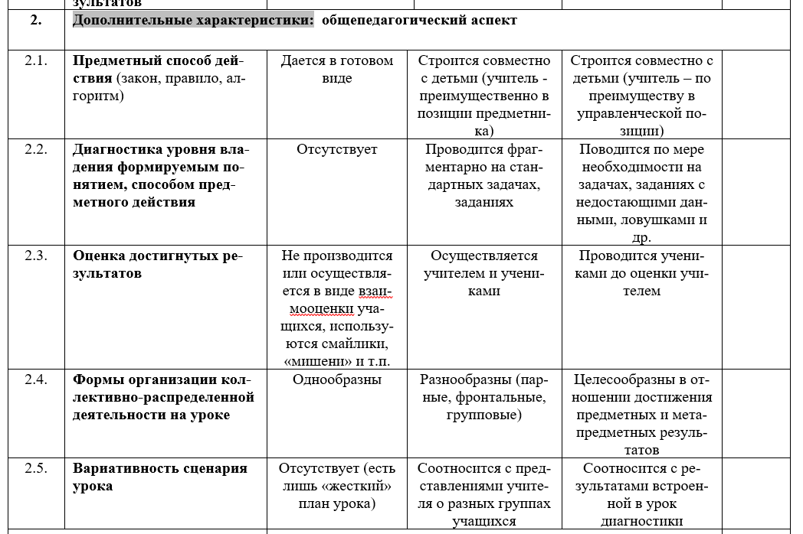
Экспертные листы
16

Slide 15
Анализ материалов Конкурса
Видеозапись урока
Сценарий урока
Сценарий ОС
Сценарий метод. мероп-я
Опыт реализации ФГОС
Опыт формирования ФГ
Количественные характеристики номинаций конкурса «Я реализую ФГОС» в 2024 г. (в баллах)
19

Slide 16
Анализ материалов Конкурса
Создание проблемной ситуации, использование конкретно-практических ситуаций
Использование новых технологий, приемов: технология уровневой дифференциации, кейс-технология, ИКТ, использование игровых методов, кубик Блума
Создание условий для развития детской самостоятельности: планирование деятельности, взаимооценка, самооценка
Использование разнообразных форм организации деятельности учащихся: фронтальная, групповая, индивидуальная
Редко можно увидеть работу с детской инициативностью (веер ответов учащихся, в том числе - неверные)
Уроки «по ФГОС»: угадывание цели урока, формальная рефлексия – смайлики, продолжи фразу, подобранные задания не позволяют организовать групповую работу
Учитель «много говорит» на уроке
На этапе открытия новых знаний ведется, чаще всего, подводящий диалог
По результатам проверки на плагиат в 2024 году исключены из участия в конкурсе 24 работы
20

Slide 17
Анонс
Региональный конкурс «Я реализую ФГОС, ФООП» - 2025
Время проведения: март- май.
Положение о конкурсе (с учетом анализа организации и результатов прошлого года).
Обновления!
20

Slide 18
Спасибо
Остались вопросы?
E-mail: delena1975@yandex.ru
21

